Slide 1




Главное управление
организации торгов
Самарской области
СПЕЦИАЛИЗИРОВАННЫЙ
СКЛАД
ИНСТРУМЕНТ ОБЕСПЕЧЕНИЯ ПРОДОВОЛЬСТВЕННОЙ БЕЗОПАСНОСТИ
webtorgi.samregion.ru
2020 год

Slide 2

.
Требования к маркировке пищевых продуктов устанавливается
Техническим Регламентом
Национальными стандартами
webtorgi.samregion.ru
2
webtorgi.samregion.ru

Slide 3
ТР ТС 021/2011 «О безопасности пищевой продукции»
ТР ТС 022/2011 «Пищевая продукция в части ее маркировки»
.
ТР ТС 005/2011 «О безопасности упаковки»
ТР ТС 023/2011 «Технический регламент на соковую продукцию из фруктов и овощей»
Технические регламенты Таможенного союза и Евразийского экономического союза
ТР ТС 024/2011 «Технический регламент на масло жировую продукцию»
ТР ТС 027/2012 «О безопасности отдельных видов специализированной пищевой продукции, в том числе диетического лечебного и диетического профилактического питания»
ТР ТС 029/2012 «Требования безопасности пищевых добавок, ароматизаторов и технологических вспомогательных средств»
ТР ТС 0332013 «О безопасности молока и молочной продукции»
ТР ТС 034/2013 «О безопасности мяса и мясной продукции»
ТР ЕАЭС 040/2016 «О безопасности рыбы и рыбной продукции»
webtorgi.samregion.ru
3
webtorgi.samregion.ru

Slide 4

Требования к маркировки пищевой продукции
Наименование продукции
Рекомендации и ограничения
.
Состав
Количество
Пищевая ценность
Условия хранения
Дата изготовления
Срок годности
Наименование и место нахождения изготовителя
Сведения о наличии в пищевой продукции компонентов, полученных с применением генно-модифицированных организмов.
webtorgi.samregion.ru
4
webtorgi.samregion.ru

Slide 5
Мясо и мясные продукты
Дополнительные требования к содержанию информации
Мясо в тушах, полутушах и четвертинах:
- оттиск государственного ветеринарного клейма овальной формы в соответствии с инструкцией по ветеринарному клеймению мяса;
- товароведческое клеймо (категория упитанности) и штампы.
Фасованное мясо:
- термическое состояние (охлажденное, замороженное);
- сорт.
Мясо и субпродукты, замороженные в блоках:
- категория (для субпродуктов), сорт (при наличии).
Субпродукты:
- категория;
- термическое состояние (охлажденные, замороженные).
Полуфабрикаты, кулинарные изделия:
- термическое состояние (охлажденные, замороженные);
- дата изготовления и дата упаковывания;
- рекомендации по приготовлению готовых блюд.
Колбасные изделия и продукты из мяса:
- термическое состояние (охлажденные, замороженные);
- упаковано под вакуумом (при наличии вакуума в упаковке).
На колбасные изделия в искусственной оболочке информацию частично или полностью допускается наносить непосредственно на оболочку.
.
Общие требования к содержанию информации:
- наименование продукта;
категория, сорт (при наличии);
- наименование и местонахождение изготовителя ;
- товарный знак изготовителя (при наличии);
- масса нетто или количество;
- состав продукта;
- пищевые добавки, ароматизаторы, биологически активные добавки к пище, ингредиенты продуктов нетрадиционного состава;
- пищевая ценность;
- дата изготовления и дата упаковывания;
- условия хранения;
- срок годности;
- обозначение документа, в соответствии с которым изготовлен и может быть идентифицирован продукт;
- информация о наличии ГМО .
2
webtorgi.samregion.ru
5
webtorgi.samregion.ru

Slide 6
Мясо птицы, упакованное в потребительскую тару
Общие требования к содержанию информации:
- наименование продукта (тушки, полутушки, рагу, окорочка, шейка, крылышки и т.д.), включая вид и возраст птицы (например, "кур", "цыплят", "уток", "утят" и т.д.);
сорт или категория при наличии;
наименование и местонахождение изготовителя;
товарный знак изготовителя (при наличии);
- способ обработки (для целых тушек потрошеные, полупотрошеные, потрошеные с комплектом потрохов и шеей);
защитные покрытия, консерванты, пищевые продукты нетрадиционного состава;
- слово "Госветнадзор" (для целых тушек);
- термическое состояние (охлажденное, замороженное, легкозамороженное или глубокозамороженное);
- масса нетто (для тушек указывают массу нетто в каждой единице потребительской тары или общую массу нетто упакованных тушек в каждой единице транспортной тары);
- пищевая ценность;
- дата изготовления и дата упаковывания;
- срок годности и условия хранения;
- обозначение документа, в соответствии с которым изготовлен и может быть идентифицирован продукт;
- информация о наличии ГМО
.
2
webtorgi.samregion.ru
6
webtorgi.samregion.ru

Slide 7
Плодоовощные продукты и картофель
- помологический (для плодово-ягодных культур), ботанический (для овощных культур и картофеля) или ампелографический (для винограда) сорт;
- товарный сорт (при наличии);
- указание на особые способы обработки продукта (при необходимости);
- сведения рекламного характера (при необходимости);
- дата сбора и дата упаковывания;
- выращено в защищенном грунте (для продукции, выращенной в защищенном грунте);
условия хранения ;
- обозначение документа, в соответствии с которым изготовлен и может быть идентифицирован продукт;
- Срок годности
- информация о наличии ГМО
-наименование продукта;
- наименование и местонахождение изготовителя (юридический адрес, включая страну, и, при несовпадении с юридическим адресом, адрес(а) производств(а)) и организации в Российской Федерации, уполномоченной изготовителем на принятие претензий от потребителей на ее территории (при наличии);
- товарный знак изготовителя (при наличии);
- масса нетто или объем продукта;
-
.
2
webtorgi.samregion.ru
7
webtorgi.samregion.ru

Slide 8
Рыбная продукция
з
а) наименование пищевой рыбной продукции, которое включает в себя:
наименование вида пищевой рыбной продукции (например, "рыбный кулинарный полуфабрикат"
зоологическое наименование вида водного биологического ресурса или объекта аквакультуры (например, "палтус черный гренландский");
вид разделки пищевой рыбной продукции (например, "филе трески", "спинка минтая", "тушка сельди");
вид обработки (например, "пастеризованная", "маринованная", "восстановленная").
б) для непереработанной пищевой рыбной продукции - информация о принадлежности к району добычи, или к объектам аквакультуры;
в) информация о составе пищевой рыбной продукции;
г) наименование и место нахождения изготовителя или ФИО и место нахождения ИП-изготовителя, наименование и место нахождения уполномоченного изготовителем лица (при наличии), наименование и место нахождения импортера;
д) дата производства пищевой рыбной продукции (для продукции, упакованной не в месте изготовления, дополнительно указывают дату упаковывания).
е) срок годности пищевой рыбной продукции (кроме живой рыбы и живых водных беспозвоночных);
ж) условия хранения пищевой рыбной продукции;
з) масса нетто (для мороженой глазированной пищевой рыбной продукции - масса нетто мороженой пищевой рыбной продукции без глазури);
.
и) информация об использовании ионизирующего излучения (при использовании);
к) состав модифицированной газовой среды в потребительской упаковке пищевой рыбной продукции (при использовании);
л) наличие вакуума, кроме рыбных консервов (при использовании);
м) рекомендации по использованию (в том числе по приготовлению) пищевой рыбной продукции в случае, если ее использование без таких рекомендаций затруднено либо может причинить вред здоровью потребителей.
н) использование рыбы с нерестовыми изменениями при производстве пищевой рыбной продукции (при производстве рыбных консервов);
о) информация о замораживании (охлаждении) пищевой рыбной продукции;
п) массовая доля глазури в процентах (для мороженой глазированной пищевой рыбной продукции);
р) показатели пищевой ценности (для переработанной пищевой рыбной продукции);
с) сведения о наличии в продукции ГМО
т) единый знак обращения продукции на рынке
.
2
webtorgi.samregion.ru
8
webtorgi.samregion.ru

Slide 9
Указание в маркировке пищевой продукции даты ее изготовления в зависимости от срока ее годности
.
срок годности до 72 часов
с указанием часа, числа, месяца
дата
изготовления
срок годности от 72 часов до трех месяцев
с указанием числа, месяца, года
срок годности не менее трех месяцев
с указанием месяца, года или числа, месяца, года
webtorgi.samregion.ru
9
webtorgi.samregion.ru

Slide 10
После слов «дата изготовления» указывается дата изготовления пищевой продукции или место нанесения этой даты на потребительскую упаковку.
.
Слово
«дата изготовления»
Слово
«дата производства»
Могут быть заменены
дата розлива напитков;
дата сортировки яиц;
год урожая; сельскохозяйственных культур;
год сбора дикорастущих фруктов, орехов.
В ТР ТС на отдельные виды пищевой продукции вместо слов «дата изготовления»
могут быть
webtorgi.samregion.ru
10
webtorgi.samregion.ru

Slide 11
Общие требования к указанию в маркировке пищевой ценности пищевой продукции
Пищевая ценность пищевой продукции должна быть приведена в расчете на 100 граммов или 100 миллилитров и (или) на одну порцию (определенное количество пищевой продукции, указанное в ее маркировке как одна порция при обязательном указании количества такой порции) пищевой продукции.
.
энергетическую ценность (калорийность);
Указывается в джоулях и калориях или в кратных или дольных единицах указанных величин
Пищевая ценность пищевой продукции, указываемая в ее маркировке, включает
Указывается в ед. величин Международной системы единиц (миллиграммах или микрограммах) или в иных ед. величин, допущенных к применению в государствах - членах ТС.
количество витаминов и минеральных веществ
Указывается в граммах или в кратных или дольных единицах указанных величин.
количество белков, жиров, углеводов;
webtorgi.samregion.ru
11
webtorgi.samregion.ru

Slide 12

Маркировка транспортной упаковки, в которую помещена пищевая продукция
.
наименование пищевой продукции;
Маркировка транспортной упаковки, в которую помещена пищевая продукция
количество пищевой продукции;
дату изготовления пищевой продукции;
условия хранения пищевой продукции;
срок годности пищевой продукции;
сведения, позволяющие идентифицировать партию пищевой продукции
наименование и место нахождения изготовителя пищевой продукции или фамилию, имя, отчество и место нахождения индивидуального предпринимателя - изготовителя пищевой продукции
Маркировка пищевой продукции, помещенной непосредственно в транспортную упаковку, должна наноситься на транспортную упаковку, и (или) на этикетку, и (или) листок-вкладыш, помещаемый в каждую транспортную упаковку или прилагаемый к каждой транспортной упаковке, либо содержаться в документах, сопровождающих пищевую продукцию.
webtorgi.samregion.ru
12
webtorgi.samregion.ru

Slide 13



Маркировка упаковки
1
.
Упаковка (укупорочные средства), предназначенная для контакта с пищевой продукцией
Символ, обозначающий, что упаковка предназначена для контакта с пищевой продукцией, допускается наносить как без рамки, так и в рамке (круглой, квадратной и др.).
2
Возможность утилизации использованной упаковки (укупорочных средств) - петля Мебиуса
webtorgi.samregion.ru
13
webtorgi.samregion.ru

Slide 14
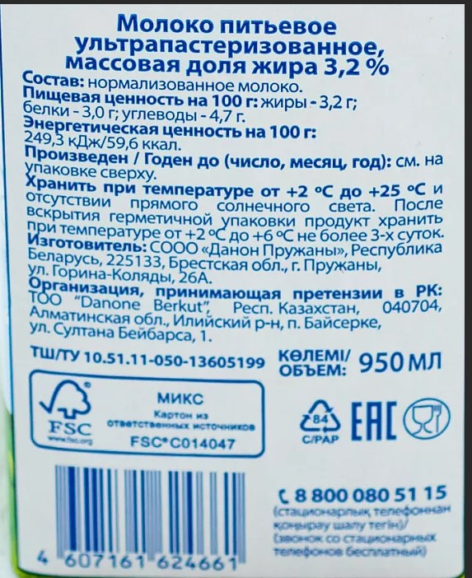
Показатель пищевой ценности продукта указывается в граммах или в кратных или дольных единицах указанных величин.
Состав пищевой продукции. Компоненты указываются в порядке убывания, обязательно расшифровка мнокомпонентных составляющих, указание функциональных составляющих, аллергенов
.
В информации, предоставляемой потребителю следует использовать официально зарегистрированное наименование и место нахождения (адрес, включая страну) изготовителя. При несовпадении с адресом изготовителя также указывают адрес(а) производств(а) и лица, уполномоченного изготовителем на принятие претензий от потребителей (приобретателей) на ее территории.
Энергетическая ценность указывается в джоулях и калориях
Срок годности пищевой продукции. Условия хранения пищевой продукции, качество и безопасность которой изменяется после вскрытия упаковки, указывают также условия хранения после вскрытия упаковки
Код переработки-специальный знак, применяется для обозначения материала, из которого изготовлена упаковка
Единый знак обращения продукция на рынке государств –членов Таможенного союза
Наименование и место нахождения изготовителя пищевой продукции указываются в маркировке пищевой продукции независимо от производства пищевой продукции на территории государств - членов Таможенного союза или поставляемой из третьих стран.
знак «изготовлено из пищевого пластика»
webtorgi.samregion.ru
14
webtorgi.samregion.ru

Slide 15
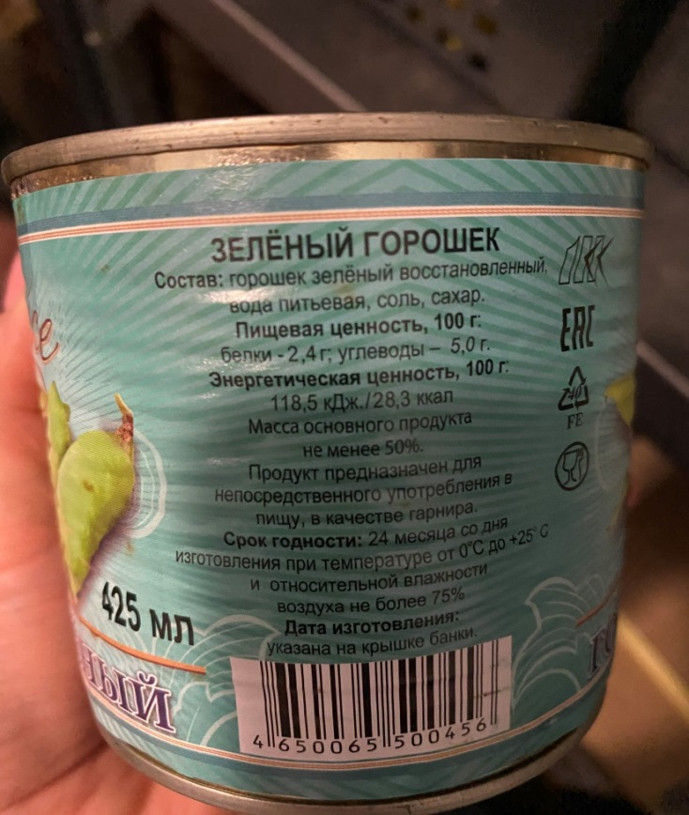
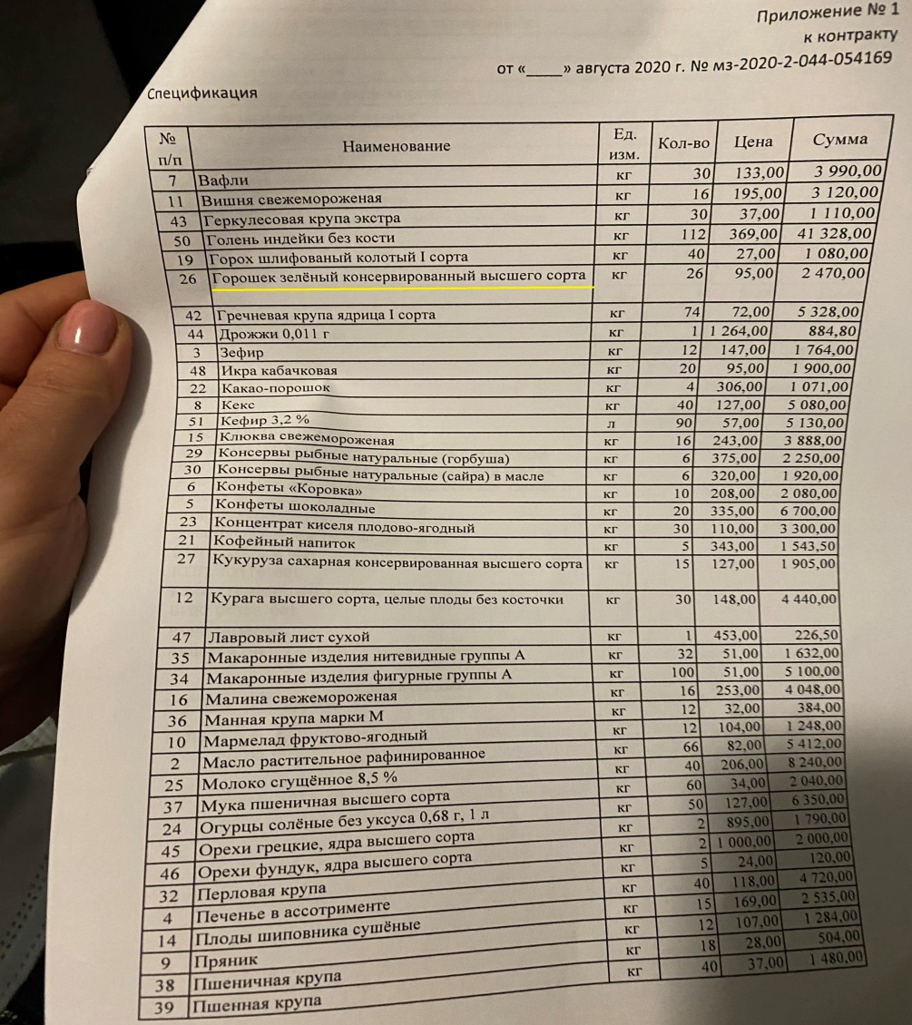
Примеры не правильной маркировки продукции
.
2
На банке отсутствует маркировка в части указания сорта горошка, вместе с тем согласно спецификации горошек должен быть высшего сорта
webtorgi.samregion.ru
15
webtorgi.samregion.ru

Slide 16
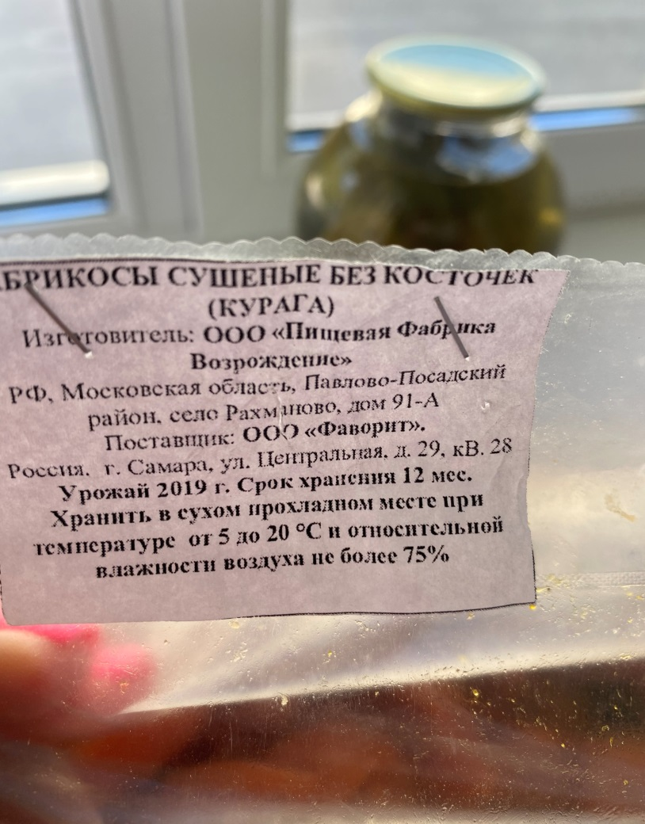
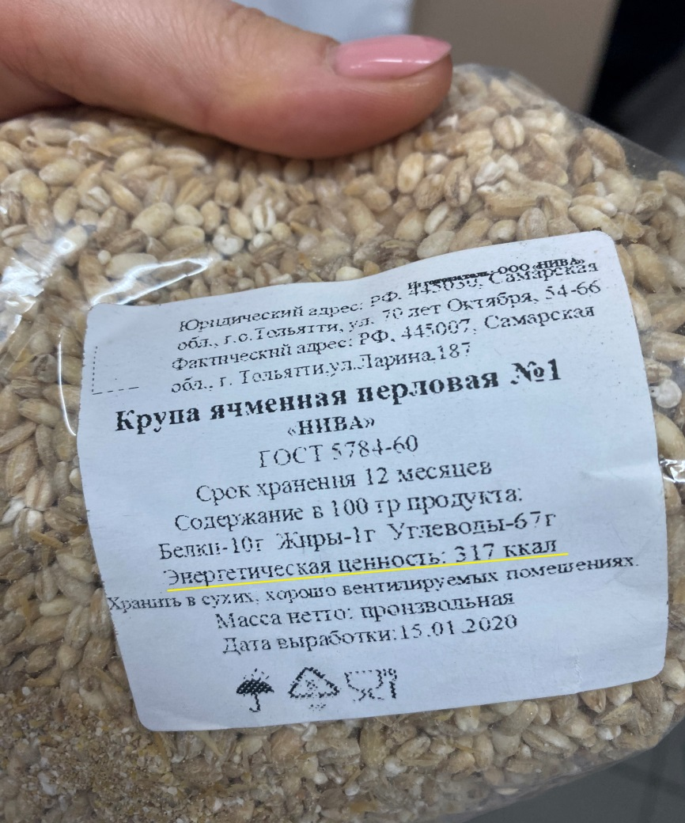
1
.
2
Нарушение: Все манипуляционные знаки отсутствуют, также отсутствует энергетическая ценность, отсутствует единый знак обращения продукции на рынке государств - членов Таможенного союза (EAC).
Нарушение: Энергетическая ценность должна быть указана одновременно в джоулях и калориях, на маркировке энергетическая ценность указана только в калориях, отсутствует единый знак обращения продукции на рынке государств - членов Таможенного союза (EAC).
webtorgi.samregion.ru
16
webtorgi.samregion.ru

Slide 17
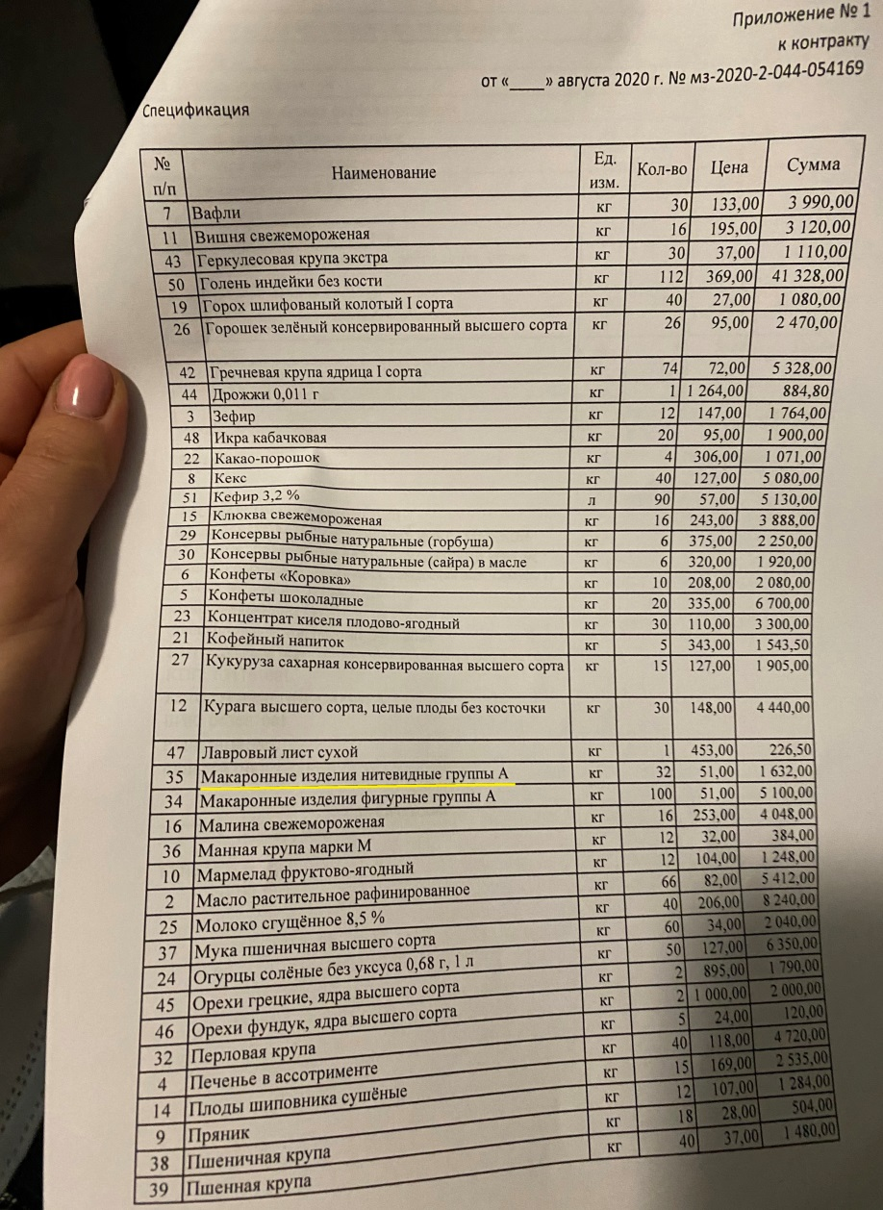
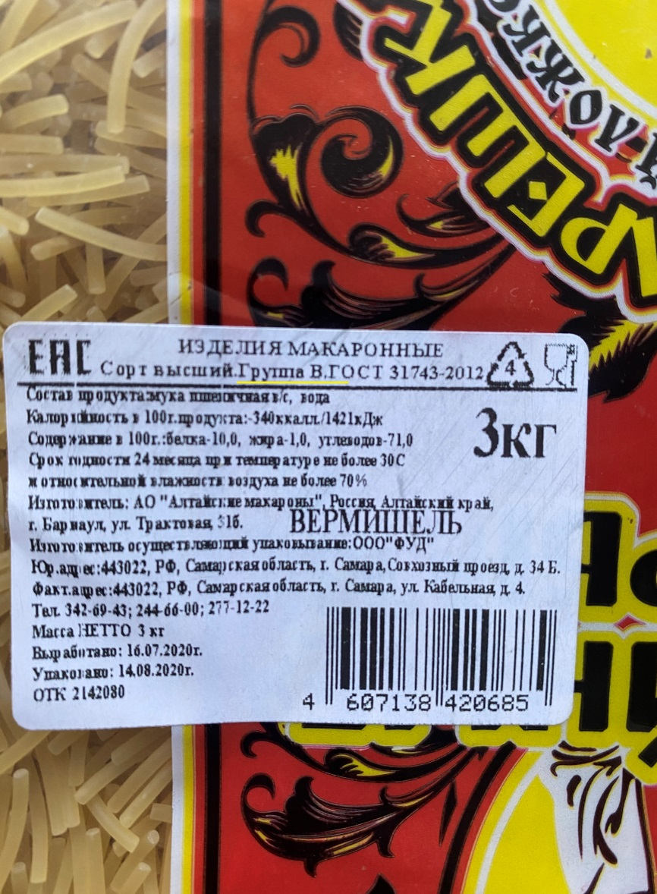
1
.
2
Нарушение: Спецификация предполагает поставку макаронных изделий группы А, вместо этого макаронные изделия группы В.
webtorgi.samregion.ru
17
webtorgi.samregion.ru

Slide 18
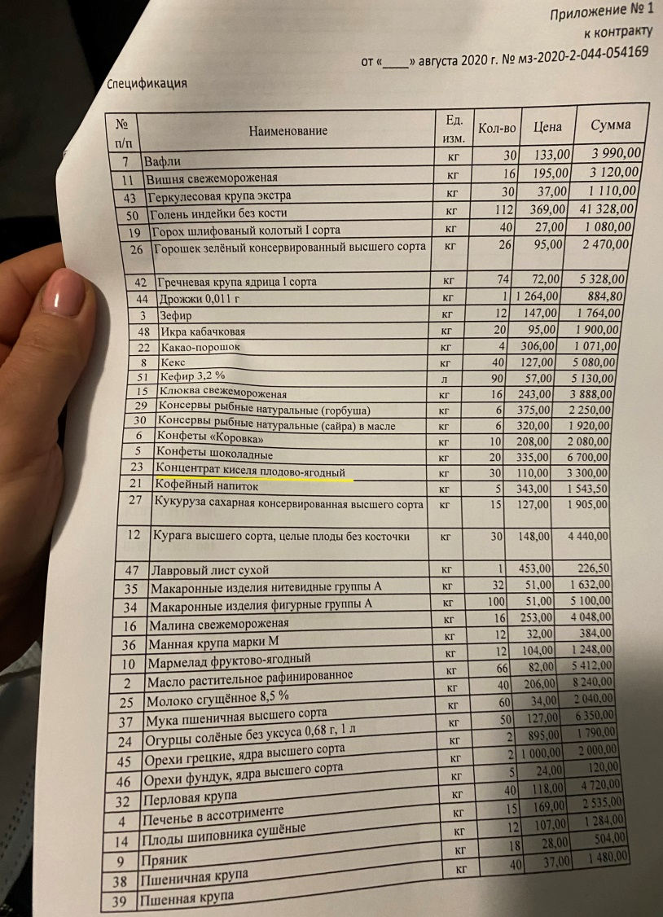
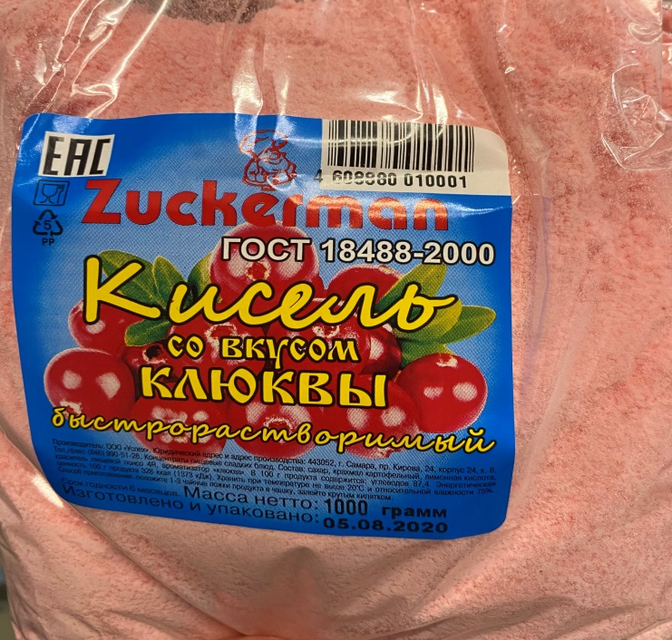
1
.
2
Нарушение: В спецификации указан концентрат киселя плодово-ягодный, а в маркировке товара - краситель, ароматизатор
webtorgi.samregion.ru
18
webtorgi.samregion.ru

Slide 19
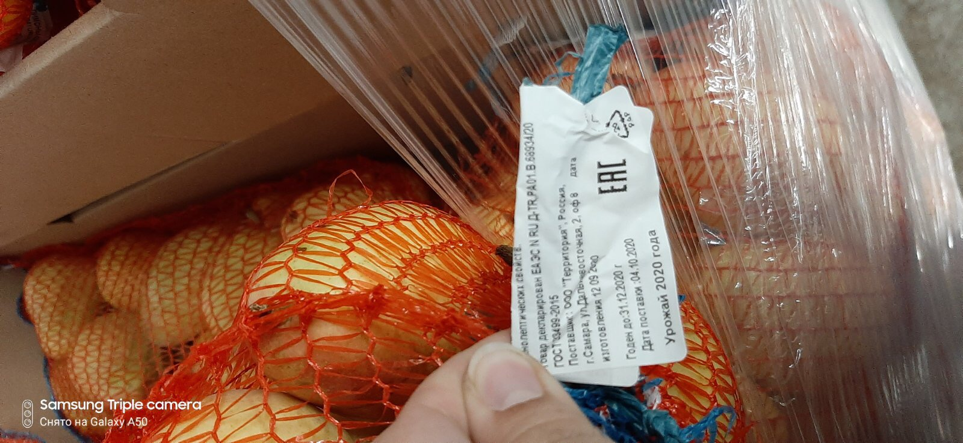
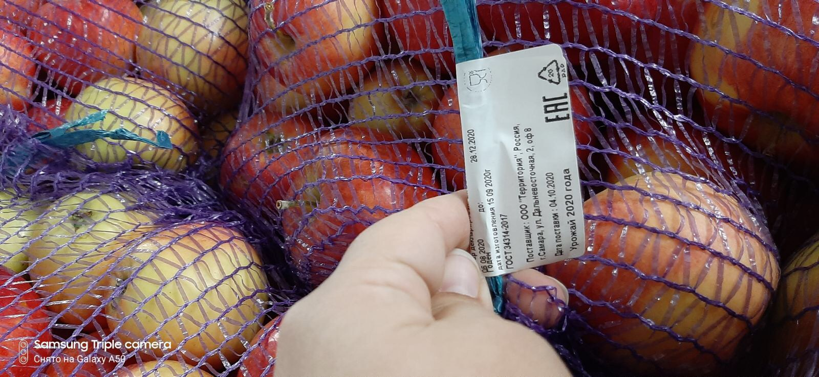
1
.
2
На маркировке потребительской упаковочной единицы свежих яблок не указан помологический сорт и условия хранения. Не верно указан Цифровой код и буквенное обозначение (аббревиатура) материала, из которого изготавливается упаковка.
На Маркировке упаковочных единиц со свежими грушами
не указан помологический сорт, Не указано условие хранения, дата сбора и дата упаковки. Не верно указан Цифровой код и буквенное обозначение (аббревиатура) материала, из которого изготавливается упаковка (укупорочные средства).
webtorgi.samregion.ru
19
webtorgi.samregion.ru

Slide 20
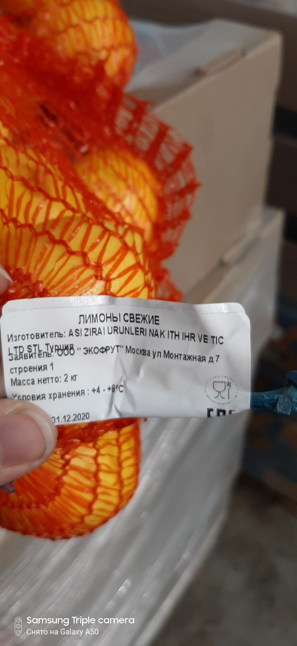
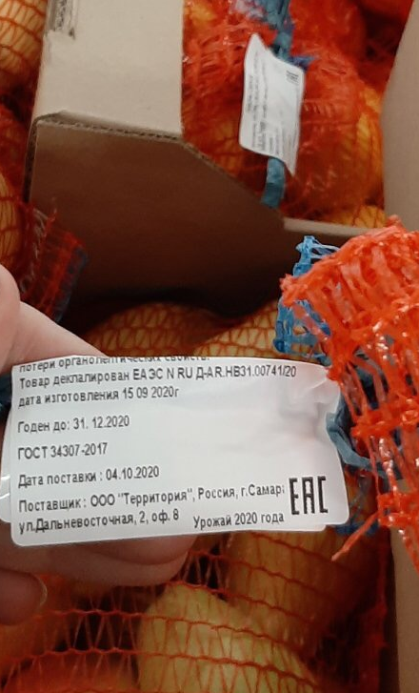
1
1
.
2
2
На маркировке потребительской упаковочной единицы с цитрусовыми плодами (лимоны) отсутствует информация: адрес импортера продукции; дата фасовки, дата упаковки; размера, выраженного минимальным и максимальным наибольшим поперечным диаметром (в мм); помологического сорта . Вместо заявителя должен быть указан импортер.
webtorgi.samregion.ru
20
webtorgi.samregion.ru

Slide 21
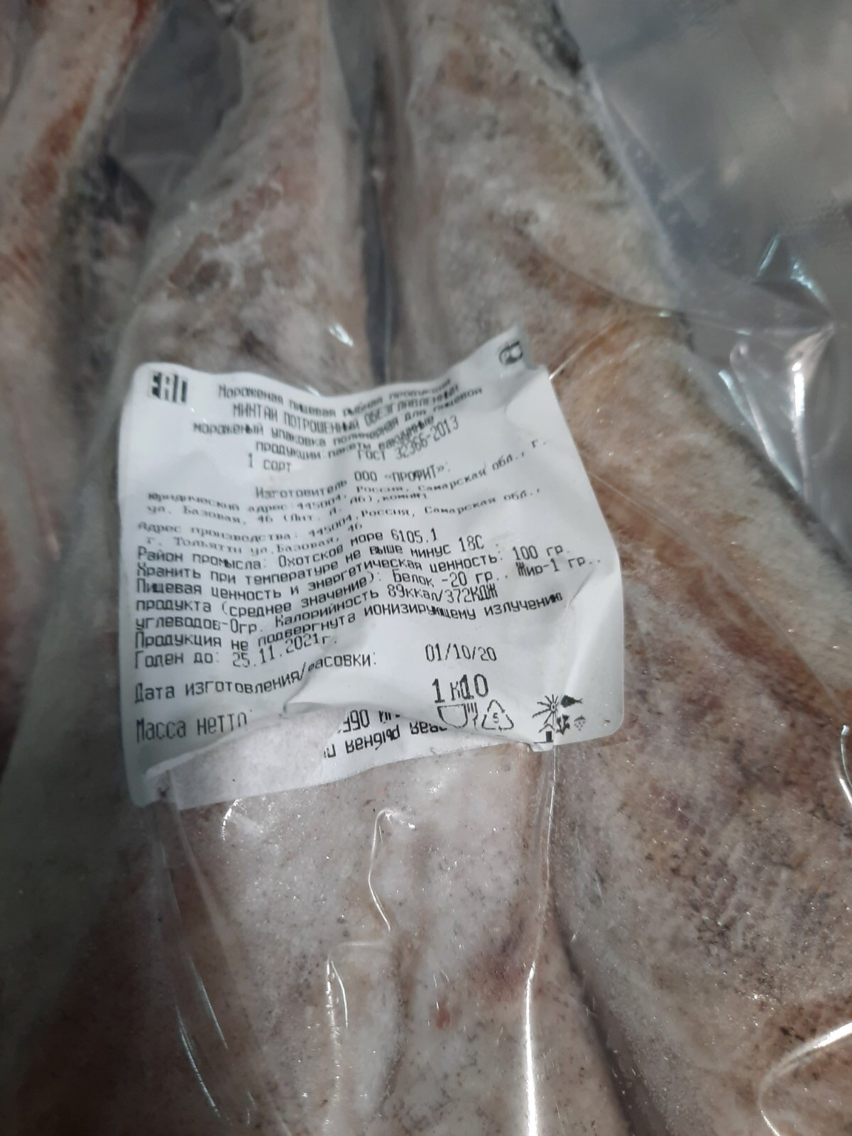
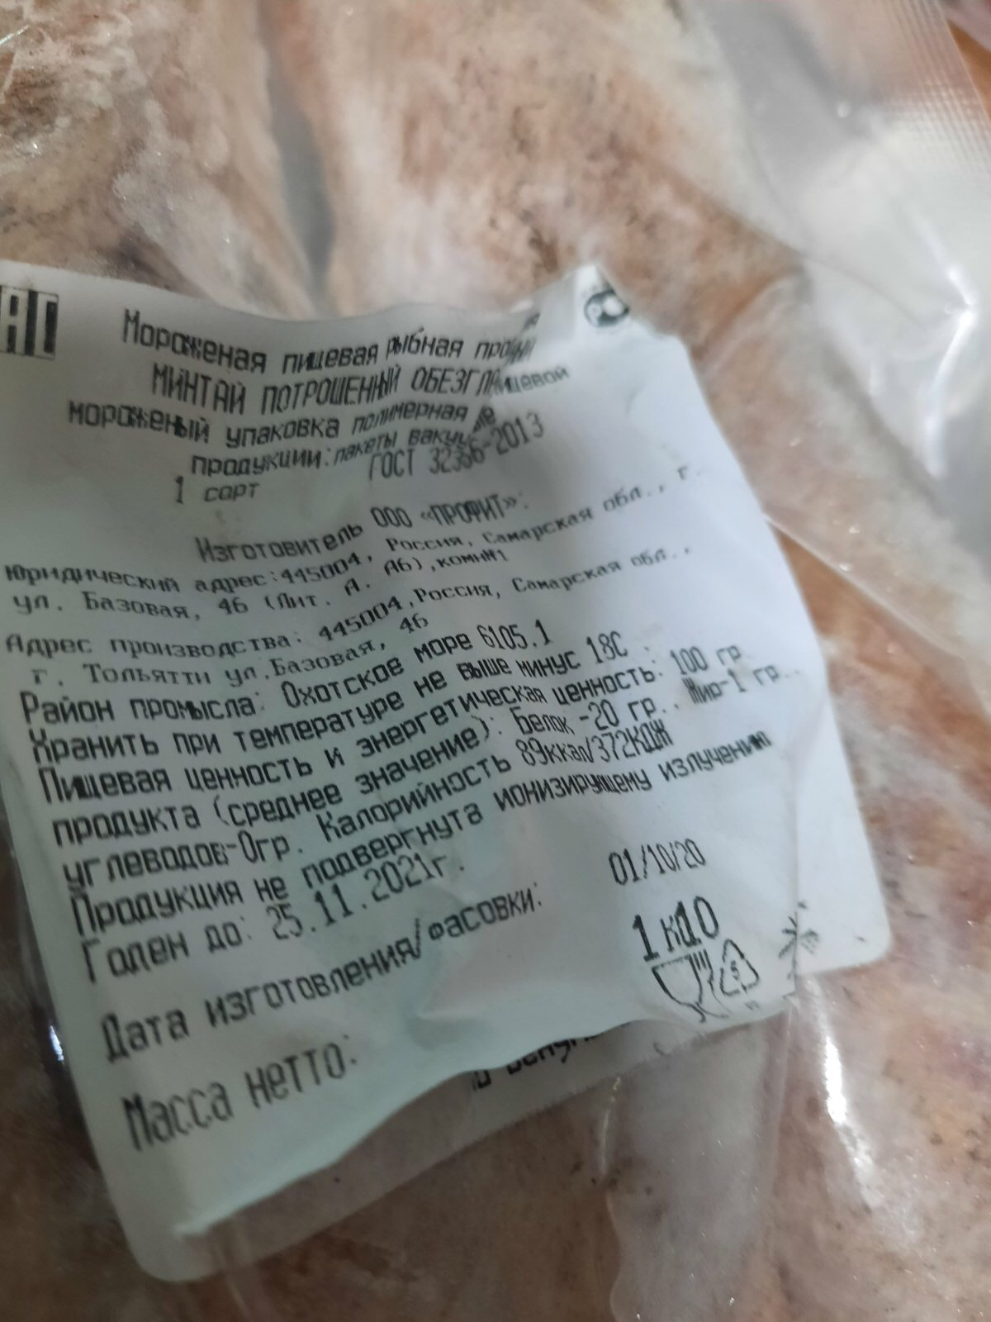
1
1
.
2
2
Представлена задвоенная маркировка (переклей) . Маркировка продукции должна быть достоверной, читаемой и доступной для осмотра и идентификации.
webtorgi.samregion.ru
21
webtorgi.samregion.ru

Slide 22
Ответственность за нарушение правил маркировки товара
.
УК РФ
КоАП РФ
статья 171.1.
статья 15.12
Производство или продажа товаров и продукции, в отношении которых установлены требования по маркировке и (или) нанесению информации, без соответствующей маркировки и (или) информации, а также с нарушением установленного порядка нанесения такой маркировки и (или) информации
Производство, приобретение, хранение, перевозка или сбыт товаров и продукции без маркировки и (или) нанесения информации, предусмотренной законодательством Российской Федерации
webtorgi.samregion.ru
22
webtorgi.samregion.ru

Slide 23
Кто несет ответственность за отсутствии маркировки?
.
Дистрибьютор товаров или продукции
Организация-производитель товаров
Логист и продавец продукции
webtorgi.samregion.ru
23
webtorgi.samregion.ru

Slide 24
.
Штраф за отсутствие маркировки
Для физ.лиц: 2-4 тыс. руб.,
Для ИП: 5-10 тыс. руб.,
Для юр.лиц: 50-300 тыс. руб.
Штрафы за неправильную маркировку
Для ИП: 5-10 тыс. руб.,
Для юр.лиц: 50-100 тыс. руб.
Для ИП: 20-30 тыс. руб.,
Для юр. лиц: 100-300 тыс. руб.
Штрафы за нарушение маркировки
webtorgi.samregion.ru
24
webtorgi.samregion.ru

